Slide 1
Дружба – это дар
Русский язык и литература. 5 класс
Учитель: Косаева Жанзия Темирбековна

Slide 2
Цели урока:
Вы узнаете:
что такое корень слова;
Вы научитесь:
определять корни в словах;
понимать содержание текста, определяя его тему;
составлять правила, необходимые для сохранения дружбы

Slide 3

Стратегия «Анаграмма»
РАДБУЖ

Slide 4

ДРУЖБА

Slide 5
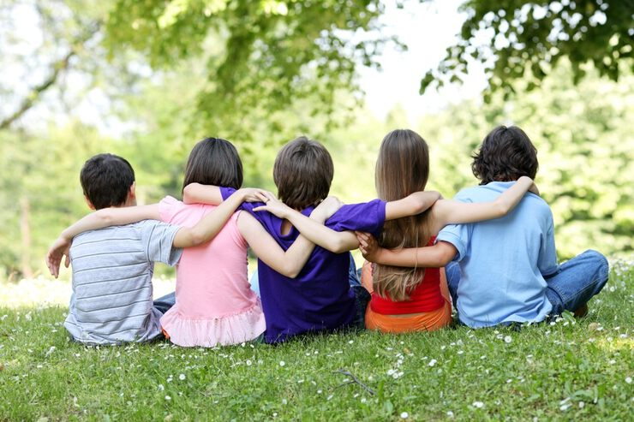
«Дружба – это дар»
Дружба – это дар нам свыше, Дружба – это свет в окне; Друг всегда тебя услышит, Он не бросит и в беде.
Но не каждому дано Знать, что дружба есть на свете, Что с друзьями жить легко, Веселее с ними вместе.
Кто без друга прошагал По дороге жизни этой, Тот не жил – существовал. Дружба – это мир планеты

Slide 6
Выполните задания к тексту
1. О чем говорится в тексте?
А) о том, что дружба – это дар
В) о том, что дружба не нужна
С) о том, что без друзей веселее
2. Друг всегда тебя услышит. Эта информация …
А) не соответствует тексту
В) отсутствует в тексте
С) соответствует тексту
3. В какой последовательности информация встречается в тексте? Укажите цифрами.
А) Он не бросит и в беде
В) Дружба – это мир планеты
С) Дружба – это дар нам свыше
D) Веселее с ними вместе
4. Сравните слова дружба, друг, друзья. Выпишите их. Обозначьте в них корни. ( учебник, стр.132) .

Slide 7
Примерные ответы:
1. О чем говорится в тексте?
А) о том, что дружба – это дар
2. Друг всегда тебя услышит. Эта информация …
С) соответствует тексту
3. В какой последовательности информация встречается в тексте?
1. Дружба – это дар нам свыше
2. Он не бросит и в беде
3. Веселее с ними вместе
4. Дружба – это мир планеты

Slide 8

Примерные ответы:
Корень – это главная значимая часть слова, в которой заключено общее значение всех однокоренных слов.
Друг - друзья
Друг - дружба

Slide 9
Правила дружбы
Выберите 3-4 варианта из предлагаемых синтаксических конструкций, выражающие модальные значения и различные состояния человека. Составьте несколько пунктов правил, необходимых для сохранения дружбы
1. Нужно… Можно… Нельзя… Необходимо…
2. Не использовать… Не требовать… Не включать….
3. Интересно… Скучно… Весело...
4. Помните, что…. Будьте… Старайтесь… Используйте… Уважительно относитесь…

Slide 10
Правила дружбы
Нужно ценить дружбу!
Помните, что друг никогда не бросит в беде
Старайтесь не ссориться с друзьями, не спорить по пустякам.
Будьте честными с друзьями
Необходимо всегда делиться с друзьями тем, что у тебя есть.

Slide 11
Рефлексия «Благодарю!»
Выберите одного из ребят, кому хотите сказать спасибо за сотрудничество.
Поясните, в чем именно это сотрудничество проявилось.

Slide 12
Домашнее задание
Для закрепления полученных знаний, зайдите на сайт https://bilimland.kz/ru
Выразительно прочитайте стихотворение
Ю.Белоусовой
Выпишите из текста родственные слова и подчеркните в них корень.

Slide 13
Баршаға қолжетімді, сапалы білім!
Үш тілді
Цифрлы Қазақстан
Нәтижелі
Қол
жетімді
Дербес оқыту
Тиімді
Білімді бағалау
Заманауи технология
Качественное образование,
доступное всем!

